Slide 1
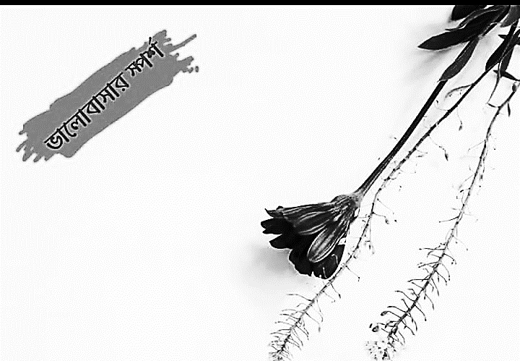

মাল্টিমিডিয়া ক্লাশে স্বাগতম

Slide 2


পরিচিতি
পাঠ
বিষয়ঃ গণিত
শ্রেণিঃ দশম
অধ্যায়ঃ ১০ম
পাঠঃ দূরত্ব ও উচ্চতা
সময়ঃ ৪৫ মিনিট
তারিখঃ ২১-০2-২০২০
শিক্ষক
মোঃ নাজমুল হক
সহকারী শিক্ষক (গণিত)
শ্রীধরগুড়নই দাখিল মাদ্রাসা, আত্রাই, নওগাঁ
জ়েলা অ্যাম্বাসেডর, নওগাঁ
ইমেইলঃ nazhoq71@gmail.com
মোবাইলঃ ০১৭২৪-৬৬৭১৬৬

Slide 3
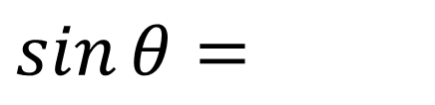

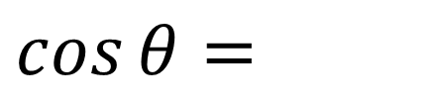

পূর্বজ্ঞান
যাচায়
A
চিত্র হতে-
?
?
$$\tan{θ}=$$
$$\sin{θ}=$$
?
$$\cos{θ}=$$
$$θ$$
B
C
?
?
?

Slide 4


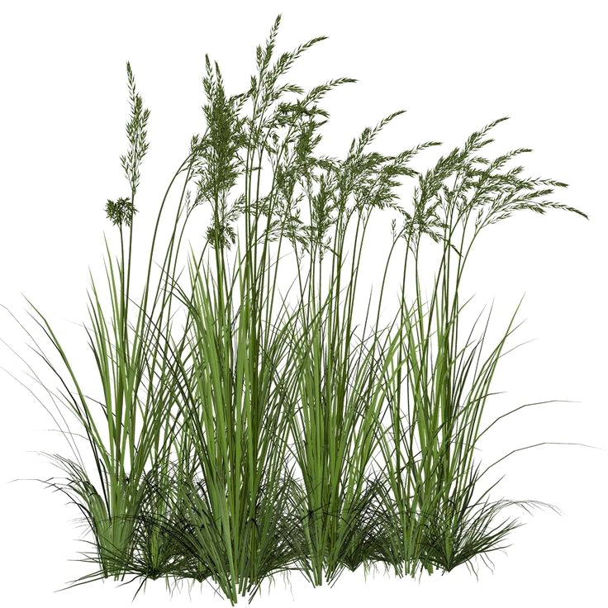
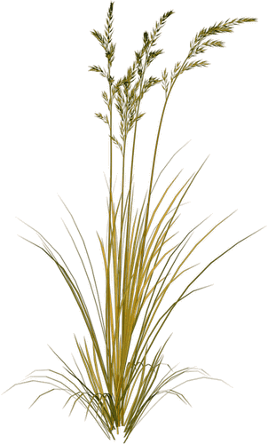

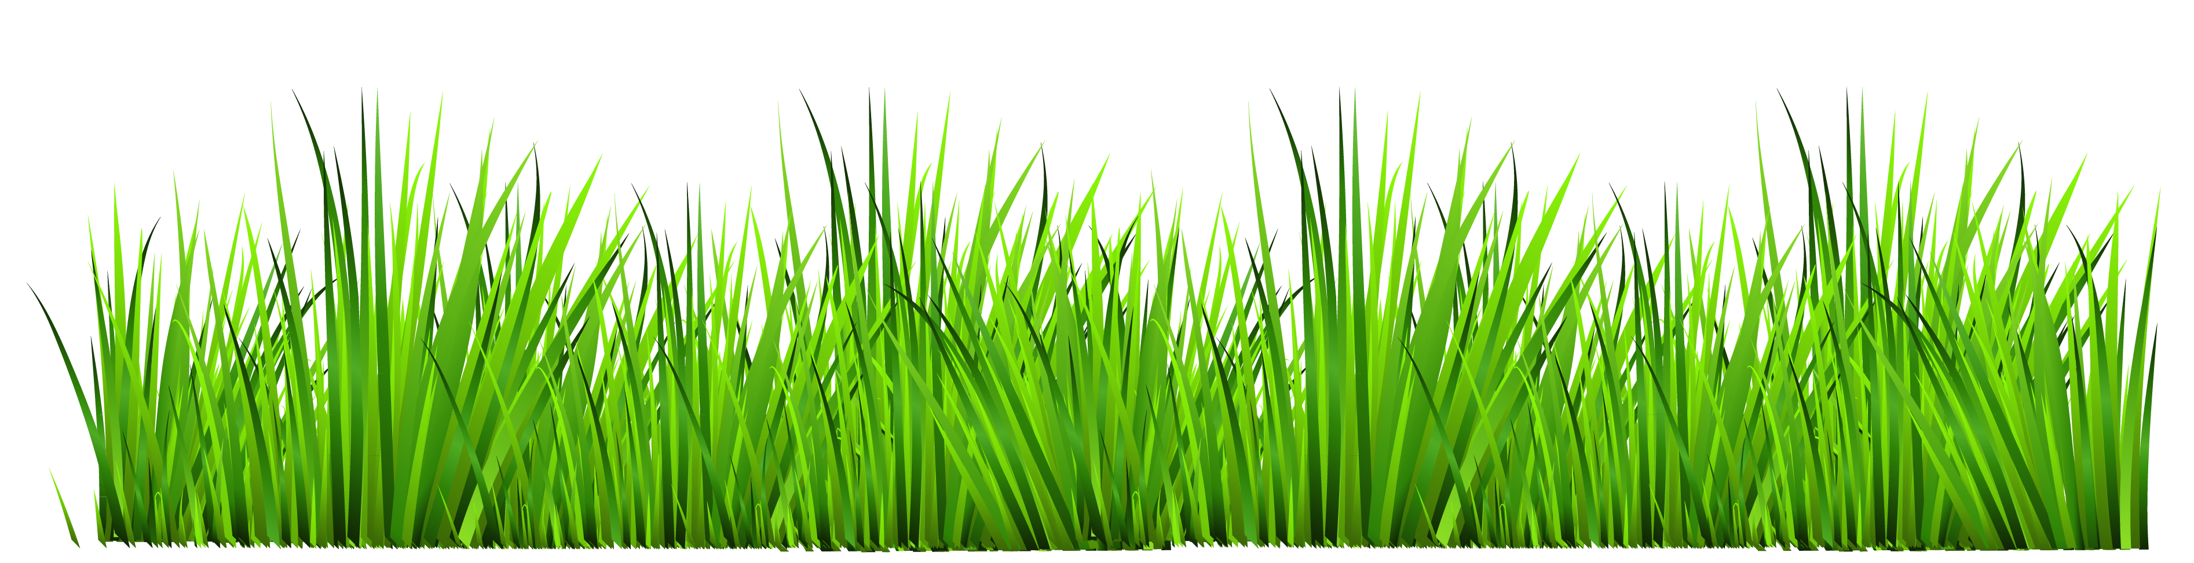
আত্রাই
৫ কিঃমিঃ
ATRAI
5 K.M.
আত্রাই
৪ কিঃমিঃ
ATRAI
4 K.M.
কিলোমিটার পোস্ট
রাস্তার পাশে হলুদ আকৃতির দুটি কী দেখতে পাচ্ছো ?
দূরত্ব
কিলোমিটার পোস্ট দ্বারা কী বুঝায় ?

Slide 5
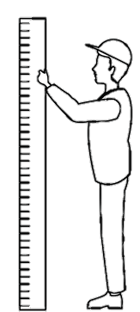
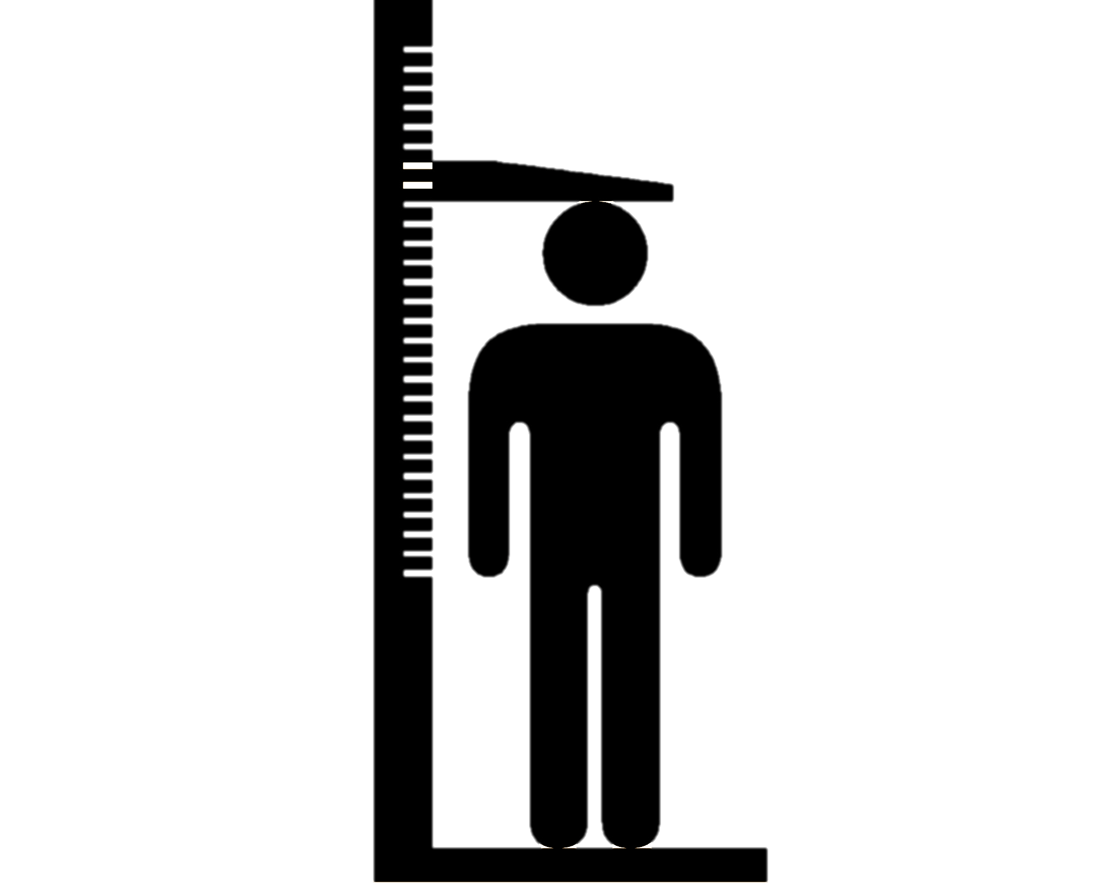
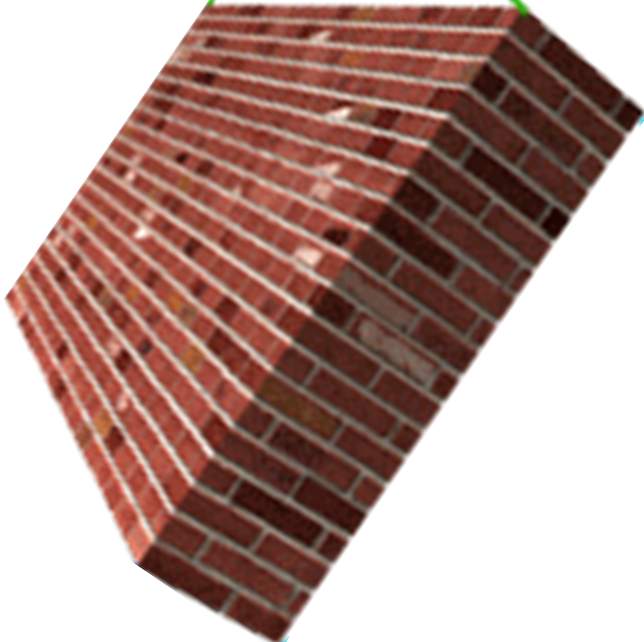
চিত্র দুটিতে কী পরিমাপ করা হচ্ছে?
চিত্র দুটিতে কী পরিমাপ করা হচ্ছে?
উচ্চতা

Slide 6
আজকের পাঠ
দূরত্ব ও উচ্চতা নির্ণয়।

Slide 7
শিখন ফল
পাঠ শেষে শিক্ষার্থীরা …
ভূ-রেখা, ঊর্ধ্বরেখা ও উলম্ব তল চিহ্নিত করতে পারবে;
১
২
উন্নতি কোণ ও অবনতি কোণ ব্যাখ্যা করতে পারবে;
ত্রিকোণমিতির সাহায্যে দূরত্ব ও উচ্চতা বিষয়ক গাণিতিক সমস্যার সমাধান করতে পারবে।
৩

Slide 8
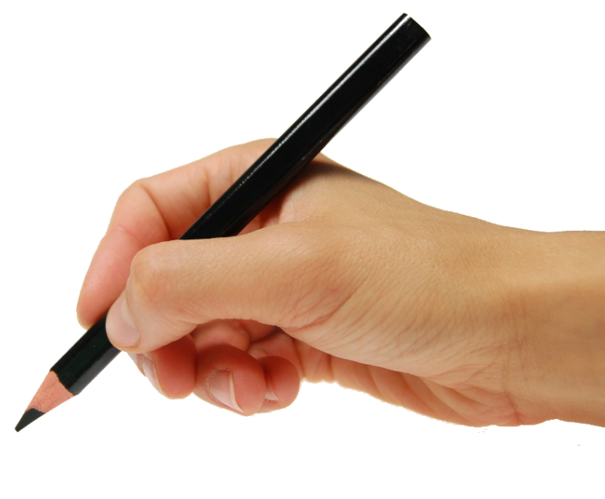
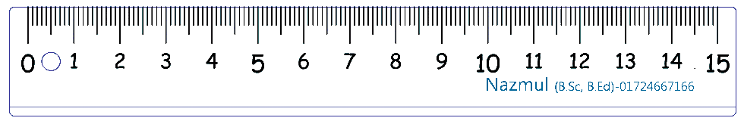
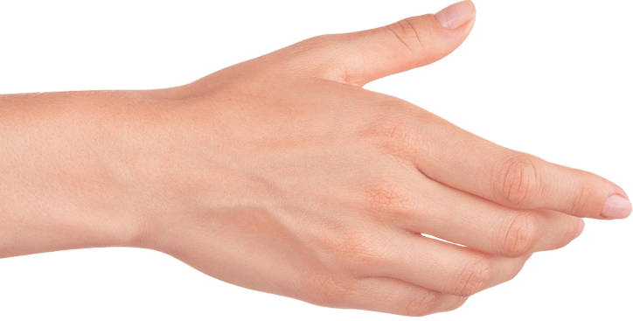
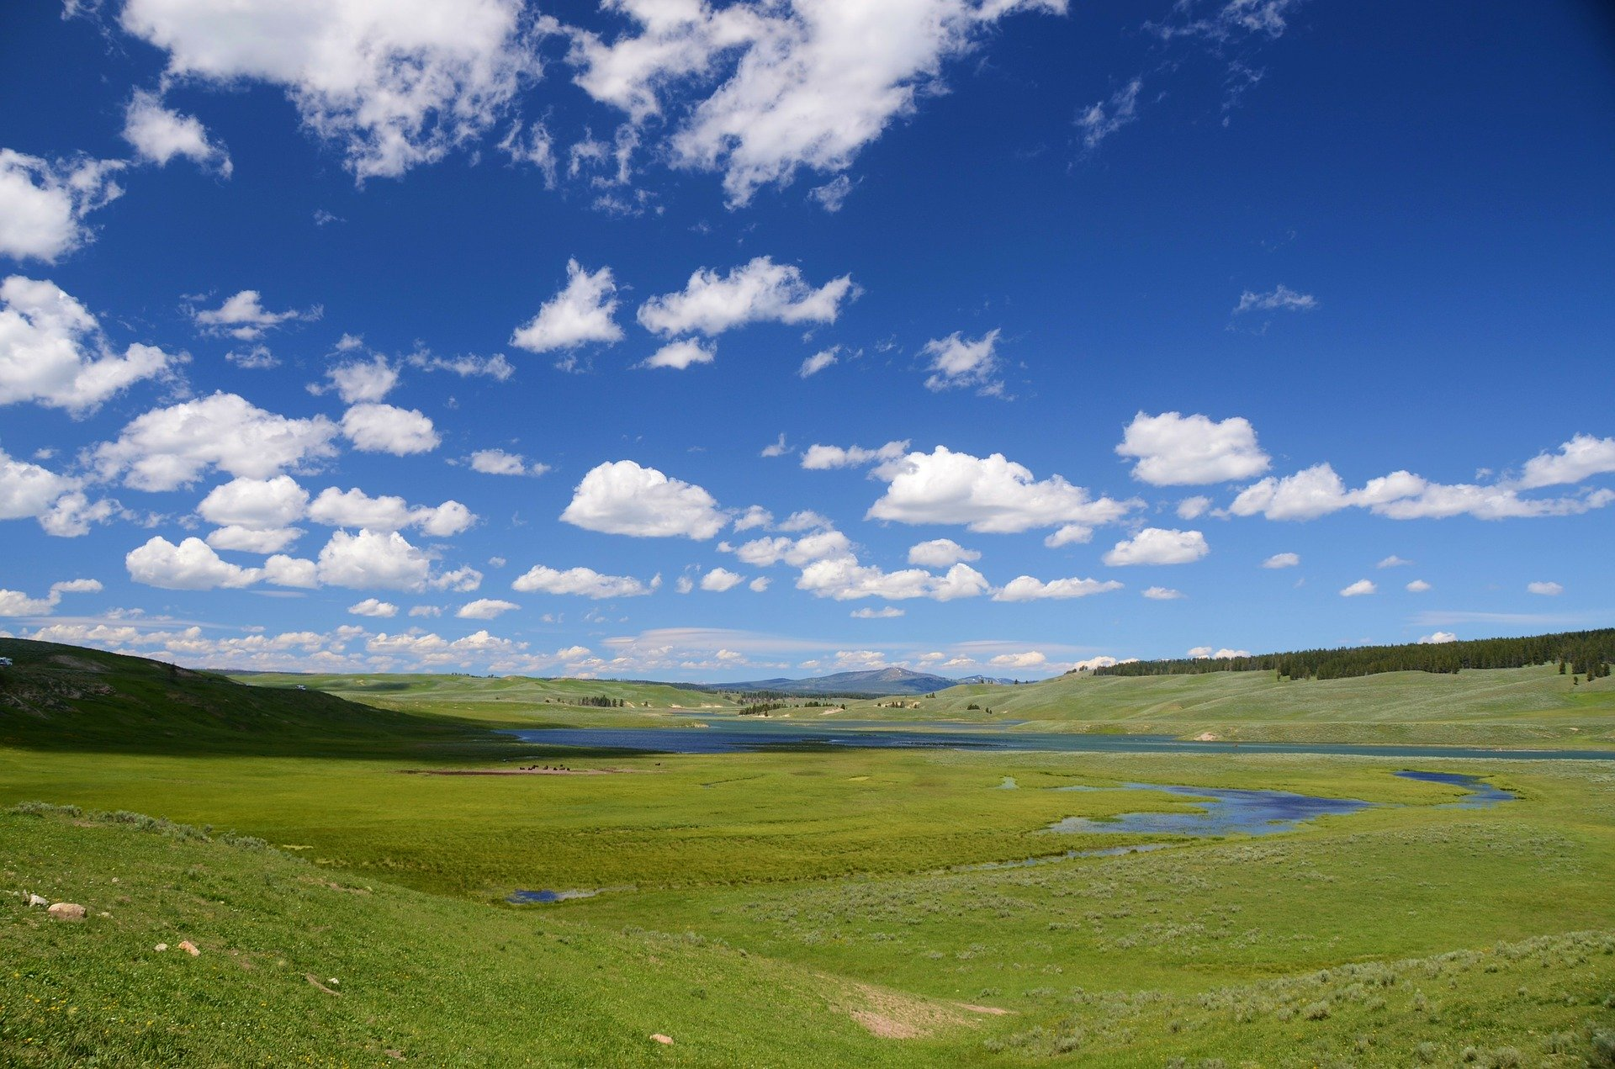
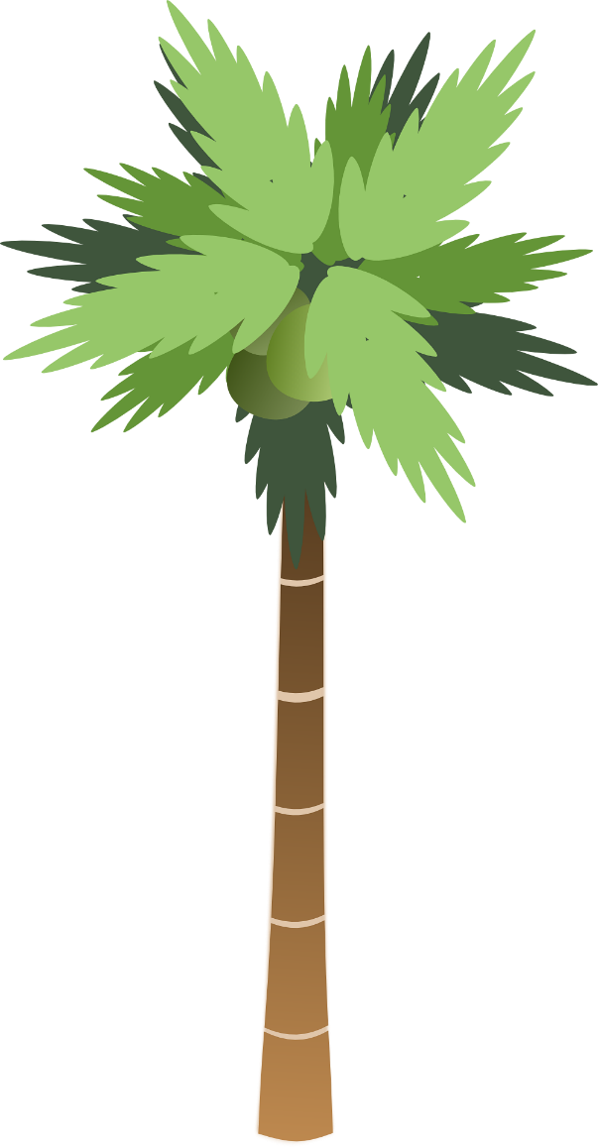
লক্ষ্য কর
ভূমি তলে
ভূমি তলের উপর
লম্বটি কোথায় অবস্থিত?
সরল রেখাটি এখন কোথায় অবস্থিত?
কী আঁকা হলো?
সরলরেখা
ভূমি তলের উপর লম্বভাবে অবস্থিত পরস্পরচ্ছেদী ভূ-রেখা ও ঊর্ধ্বরেখা একটি তল নির্দেশ করে। এ তলকে উল্লম্ব তল বলে।
ভূ-রেখা হচ্ছে ভূমি তলে অবস্থিত যে কোনো সরলরেখা। ভূ-রেখাকে শয়নরেখাও বলা হয়।
ঊর্ধ্বরেখা হচ্ছে ভূমি তলের উপর লম্ব যে কোনো সরল রেখা। একে উল্লম্ব রেখাও বলে।

Slide 9
একক কাজ
X
চিত্রে Z থেকে ZY দূরত্বে XY উচ্চতা বিশিষ্ট একটি গাছ লম্ব অবস্থায় দন্ডায়মান।
ভূ-রেখা, ঊর্ধ্বরেখা ও উল্লম্ব তল চিহ্নিত কর।
Z
Y

Slide 10

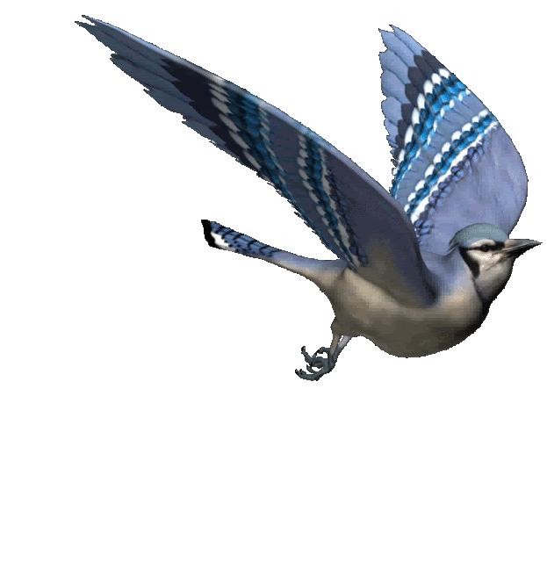
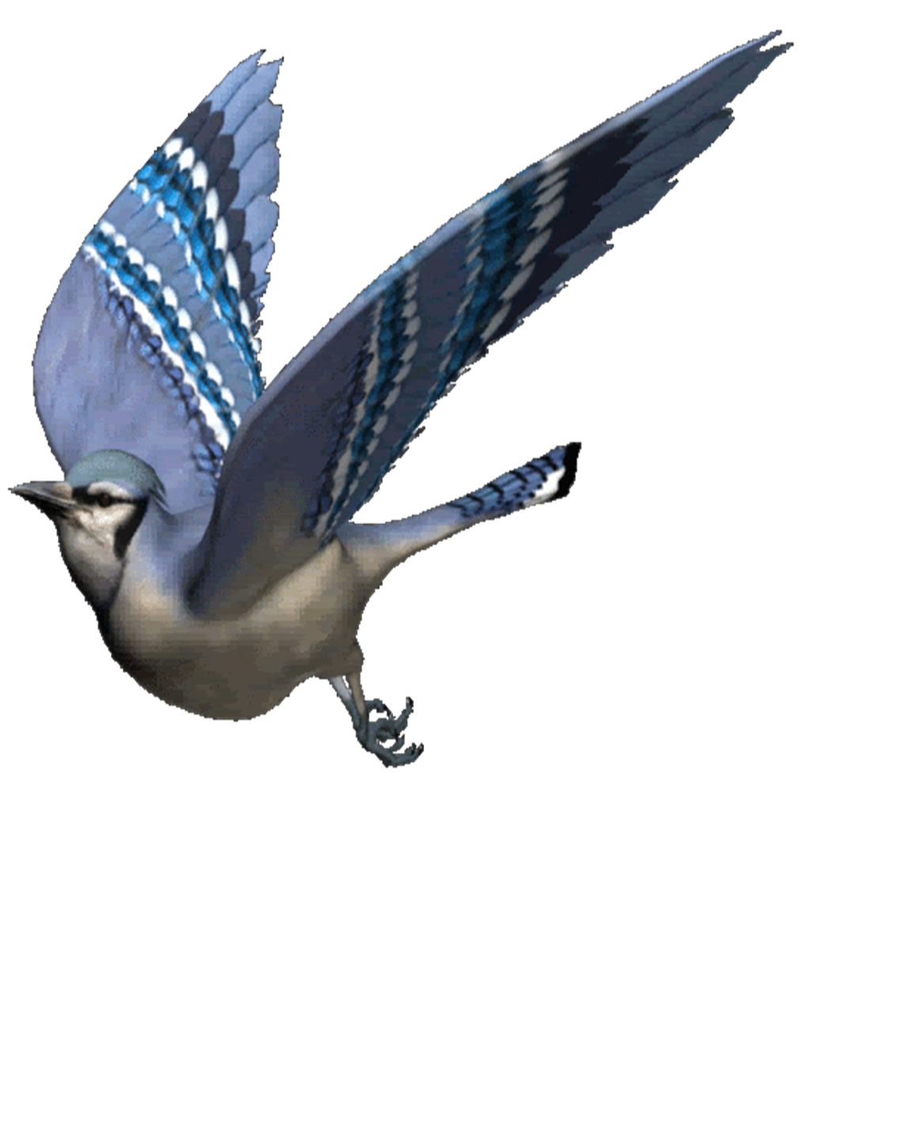


অবনতি কোণ
P
উন্নতি কোণ
সমান্তরালে
সরলরেখাটি ভূমির সাপেক্ষে কিভাবে আবস্থিত?
পাখিটির রেখাপথ ভূমির সাপেক্ষে কিভাবে আবস্থিত?
সমান্তরালে
সরলরৈখিক
জাহাজটির গতিপথ কিরূপ?
ভূতলের উপরে কোনো বিন্দু ভূমির সমান্তরাল রেখার সাথে যে কোণ উৎপন্ন করে তাকে উন্নতি কোণ বলা হয়।
ভূতলের সমান্তরাল রেখার নিচের কোনো বিন্দু ভূ-রেখার সাথে যে কোণ উৎপন্ন করে তাকে অবনতি কোণ বলা হয়।

Slide 11
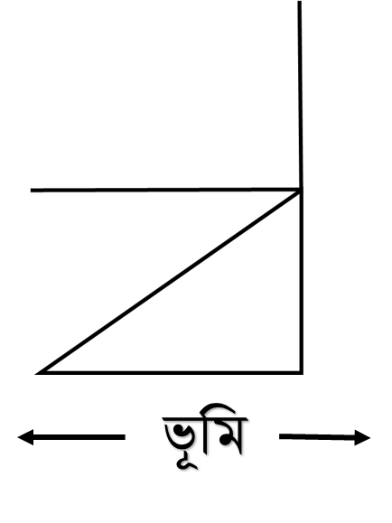
জোড়ায় কাজ
চিত্রটি চিহ্নিত কর এবং উন্নতি কোণ ও অবনতি কোণ নির্দেশ কর।

Slide 12
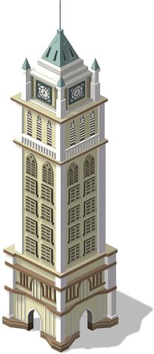
এবার বোর্ডে একটি সমাধান দেখি
একটি মিনারের পাদদেশ থেকে কিছু দূরে একটি স্থানে মিনারটির শীর্ষের উন্নতি কোণ এবং মিনারটির উচ্চতা ২৬ মিটার হলে, মিনার থেকে ঐ স্থানটির দূরত্ব নির্ণয় কর।
26মি.
মিনার

Slide 13
দলগত কাজ
P
S
২০ মি
Q
R
চিত্রে PQ একটি গাছ। চিত্রে প্রদত্ত তথ্য থেকে
ক) গাছটির উচ্চতা নির্ণয় কর।
খ) গাছ পাদদেশ থেকে ভূতলস্থ R বিন্দুর দূরত্ব নির্ণয় কর।

Slide 14
মূল্যায়ন
চিত্রের আলোকে ৪, ৫ ও ৬ নং প্রশ্নের উত্তর দাওঃ
3. চিত্র অনুযায়ী
হবে PQ ও PR এর অনুপাত
PR= ভূমি
নিচের কোনটি সঠিক?
(ক) (i) ও (ii)
(খ) (i) ও (iii)
(গ) (ii) ও (iii)
(ঘ) (i) , (ii) ও (iii)
২. পাশের চিত্রে P বিন্দুতে C বিন্দুর উন্নতি কোণ কোনটি?
M
Q
১. ভূমি তলে অবস্থিত যেকোনো সরলরেখাকে কী বলে?
(ক) লম্বরে
(খ) ঊর্ধ্বরেখা
(গ) উলম্বরেখা
(ঘ) ভূ-রেখা
4. কত ডিগ্রী?
(ক) 30 (খ) 45
(গ) 60 (ঘ) 90
5. h এর মান কত?
(ক) (খ)
(গ) (ঘ)
6. NR এর দৈর্ঘ্য কত?
(ক) 30 (খ) 20 (গ) 18.50 (ঘ) 17.32
P
(ক)
h
২০
(খ)
(গ)
N
R
(ঘ)
R
Q

Slide 15
বাড়ির কাজ
একটি ঘরের ছাদের কোনো বিন্দুতে ঐ বিন্দু থেকে ২০ মিটার দূরের ভূতলস্থ একটি বিন্দুর অবনতি কোণ হলে, ঘড়টির উচ্চতা নির্ণয় কর।

Slide 16
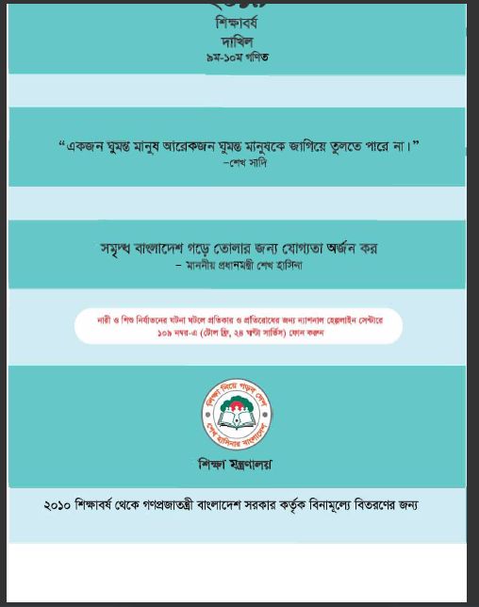

সবাইকে ধন্যবাদ
গণিত
2020
শিক্ষাবর্ষ
দাখিল
৯ম-১০ম শ্রেণি
দাখিল
নবম-দশম শ্রেণি

